Slide 1



শিক্ষক পরিচিত
মো:সাইফুল্লাহ
(বিবিএ, এমবিএ)
সহকারী শিক্ষক
মধ্য জ্ঞানপাড়া সঃপ্রাঃবিঃ
পাথরঘাটা,বরগুনা।
স্বাগতম
জেলা শ্রেষ্ঠ সহকারী শিক্ষক-২০২৬

Slide 2



পাঠ পরিচিতি
শ্রেণি: পঞ্চম
বিষয়: বিজ্ঞান
অধ্যায়ঃ৬
পাঠের শিরোনামঃ শক্তির রূপান্তর
পাঠঃ বিভিন্ন ঘটনা ও কাজে শক্তির রূপান্তর

Slide 3
শিখনফল
পাঠ শেষে শিক্ষার্থীরা—
৩.৩.৫ বিভিন্ন কাজে শক্তির ব্যবহার, পুনর্ব্যবহার ও সংরক্ষণের উপায় ব্যাখ্যা করতে পারবে।
৩.৩.৬ আগ্রহের সাথে নিজ পরিবেশে শক্তি সংরক্ষণ করতে পারবে।

Slide 4
উপকরণ
পাঠ্যবই
বোর্ড ও মার্কার
ছবি (পাখা, বাল্ব, সোলার প্যানেল, ব্যাটারি, ইস্ত্রি) চার্ট
ডিজিটাল কন্টেন্ট

Slide 5

পূর্বজ্ঞান যাচাই
১। শক্তি কী ?
২। আমরা কোন কোন কাজে শক্তি ব্যবহার করি?
৩। সূর্য থেকে আমরা কী কী পাই?

Slide 6
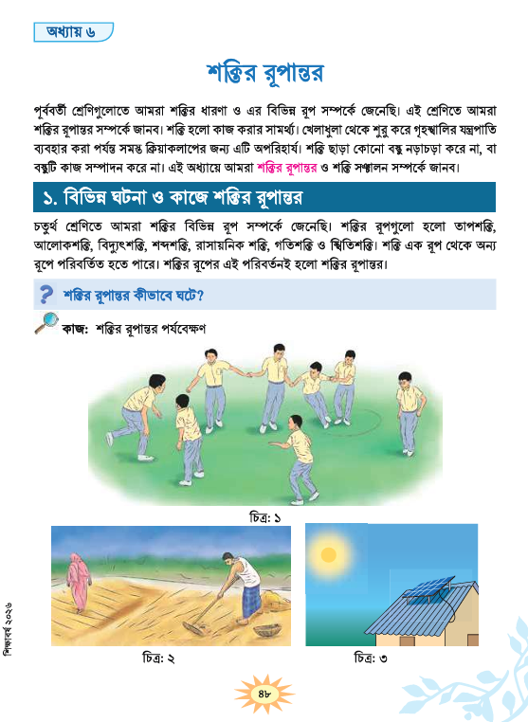
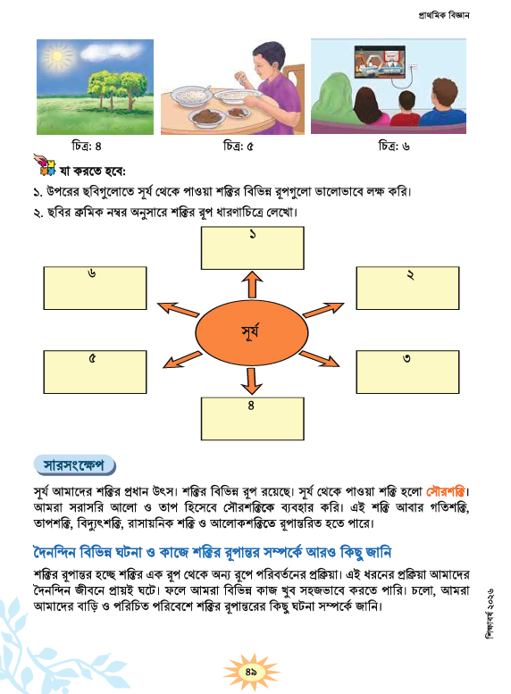
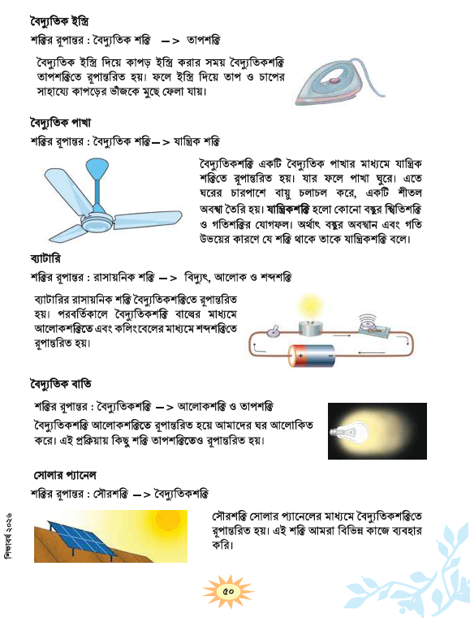
শক্তির রূপান্তর
আজকের পাঠ

Slide 7

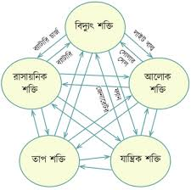
শক্তি হলো কাজ করার সামর্থ্য বা ক্ষমতা। আমাদের চারপাশে শক্তির বিভিন্ন রূপ রয়েছে। শক্তির সৃষ্টি বা ধ্বংস নেই,শক্তি কেবল এক রূপ থেকে অন্য রূপে রূপান্তরিত/ পরিবর্তিত হয়। একে শক্তির রূপান্তর বলে। যেমন— তাপশক্তি,আলোকশক্তি, শব্দশক্তি, বিদ্যুৎশক্তি, রাসায়নিক শক্তি ও গতিশক্তি।

Slide 8
শক্তির বিভিন্ন রূপ ধারণা চিত্রে দেখিঃ
সূর্য
১। যান্ত্রিক শক্তি (দৌড়ানো/খেলাধুলা)
৫। রাসায়নিক শক্তি (খাবার গ্রহণ)
৬। শব্দ ও আলোক শক্তি (টেলিভিশন দেখা)
২। তাপ শক্তি (ফসল শুকানো)
৪। আলোক শক্তি (উদ্ভিদের খাদ্য তৈরি)
৩। বিদ্যুৎ শক্তি (সোলার প্যানেল)

Slide 9
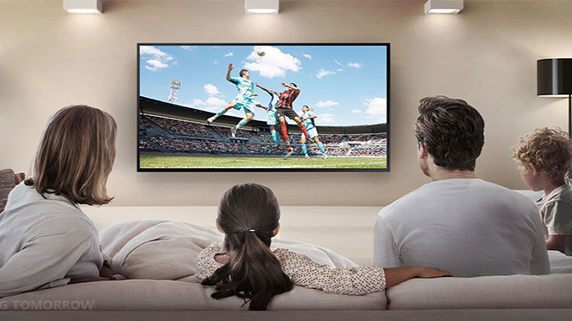
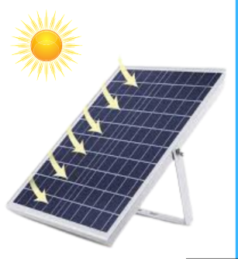


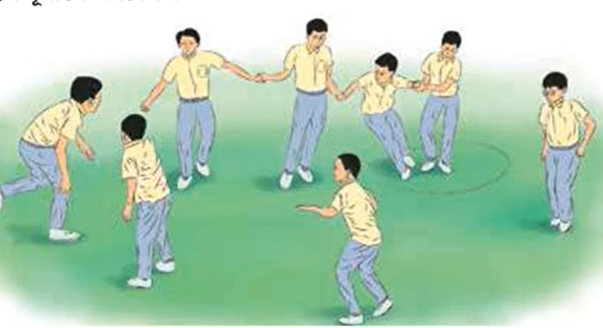
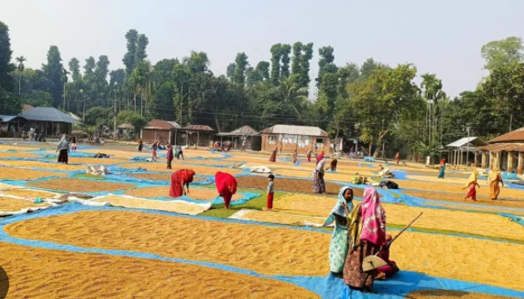
শক্তি, শক্তির উৎস এবং শক্তির রুপান্তরগুলো দেখিঃ
টিভি দেখা
সোলার প্যানেল
খাওয়া
সূর্য
খেলাধুলা
ধান শুকাতে

Slide 10
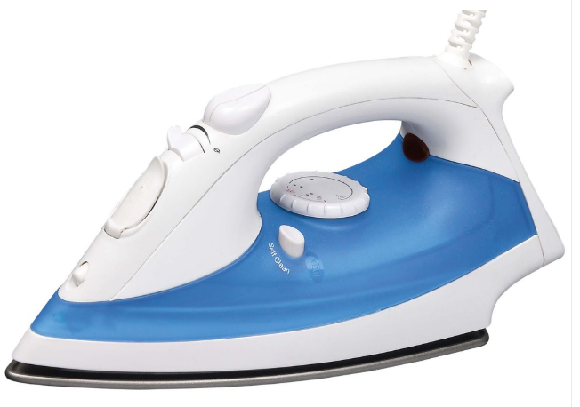

বৈদ্যুতিক ইস্ত্রিঃ
শক্তির রূপান্তরঃ
বিদ্যুৎশক্তি → তাপশক্তি
বৈদ্যুতিক পাখাঃ
শক্তির রূপান্তরঃ
বিদ্যুৎশক্তি → যান্ত্রিক শক্তি

Slide 11
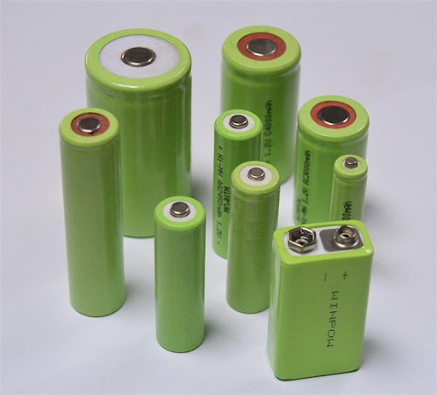
ব্যাটারি
শক্তির রূপান্তরঃ
রাসায়নিক শক্তি → বিদ্যুৎশক্তি → আলো/শব্দ
ব্যাটারি হলো এক বা একাধিক ইলেক্ট্রোকেমিক্যাল কোষের সমষ্টি, যা রাসায়নিক শক্তিকে সরাসরি বৈদ্যুতিক শক্তিতে রূপান্তর করে।

Slide 12
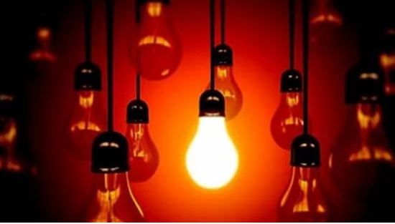
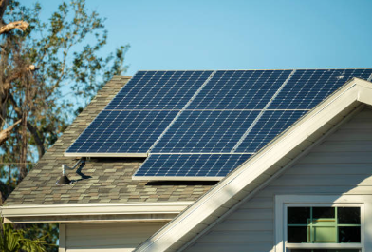
বৈদ্যুতিক বাতিঃ
শক্তির রূপান্তরঃ
বিদ্যুৎশক্তি → আলোকশক্তি ও তাপশক্তি
সোলার প্যানেলঃ
শক্তির রূপান্তরঃ
সৌরশক্তি → বিদ্যুৎশক্তি
সৌরশক্তি হলো সূর্য থেকে প্রাপ্ত আলো ও তাপ, যা পরিবেশবান্ধব ও নবায়নযোগ্য শক্তির উৎস। সূর্য হলো শক্তির প্রধান উৎস। এই শক্তি গতি,তাপ,বিদ্যুত,রাসায়নিক ও আলোক শক্তিতে রূপান্তর হতে পারে।

Slide 13
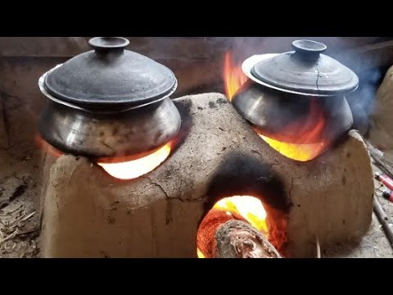
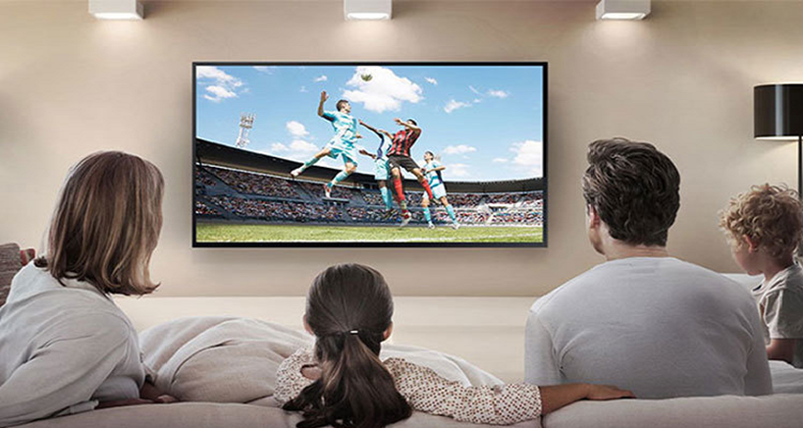
চুলায় রান্নাঃ
শক্তির রূপান্তরঃ
রাসায়নিক শক্তি(কয়লা,প্রাকৃতিক গ্যাস,তেল) → তাপ ও আলোকশক্তি
টেলিভিশনঃ
শক্তির রূপান্তরঃ
বিদ্যুৎশক্তি → আলোকশক্তি ও শব্দশক্তি

Slide 14
ব্যাটারি ও বাল্বের পরীক্ষায় শক্তির রূপান্তরের ধাপগুলোঃ
আলোক শক্তি (বাল্ব জ্বলা)
রাসায়নিক শক্তি (ব্যাটারিতে সঞ্চিত)
বিদ্যুৎ শক্তি (তারের মধ্য দিয়ে প্রবাহিত)
তাপ শক্তি ( বাল্ব গরম হওয়া)

Slide 15
দলীয় কাজ
শিক্ষার্থীদের ৫টি দলে ভাগ করে প্রশ্ন দেওয়া হবে—
১। সূর্য থেকে পাওয়া শক্তি কীভাবে ব্যবহার করি?
২। ব্যাটারিতে কোন ধরণের শক্তির রূপান্তর ঘটে?
৩। শক্তি রূপান্তরের ধাপগুলো লিখ।
৪। চুলার রান্নায় কোন শক্তির রূপান্তর ঘটে?

Slide 16
একক কাজ
শক্তির রূপান্তরের ৪টি উদাহরণ।
শক্তি কী তা লিখ।

Slide 17
মূল্যায়ন
১। শক্তি কী?
২। শক্তির দুইটি রূপের নাম লেখো।
৩। পাখায় শক্তির রূপান্তর কী?
৪। সোলার প্যানেলে কী ধরনের শক্তি তৈরি হয়?

Slide 18
বাড়ির কাজ
তোমার বাড়িতে দেখতে পাও এমন ৫টি শক্তির রূপান্তরের উদাহরণ লিখে আনো।

Slide 19

আজকের পাঠ এখানেই সমাপ্ত
সবাইকে ধন্যবাদ

